Slide 1
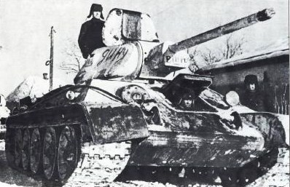
Визволення Кривого Рога від фашистських загарбників
Notes:
Визволення Кривого Рога від фашистських загарбників

Slide 2
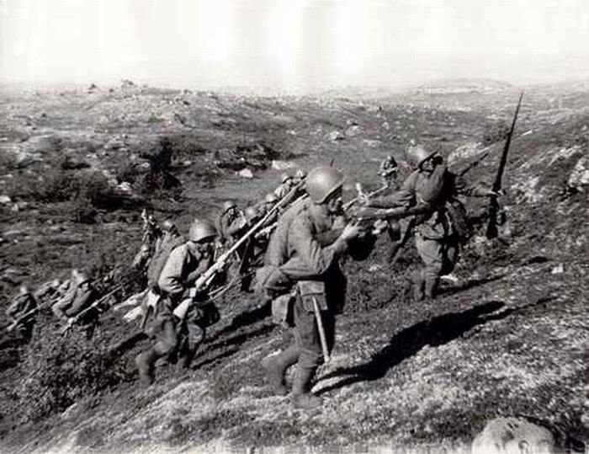
Бої за визволення майже вщент зруйнованого після 2,5 років окупації міста тривали протягом чотирьох місяців. Вони були запеклі, адже для гітлерівців Кривбас мав особливе стратегічне значення, і фашисти усіма силами протистояли радянським військам.

Slide 3
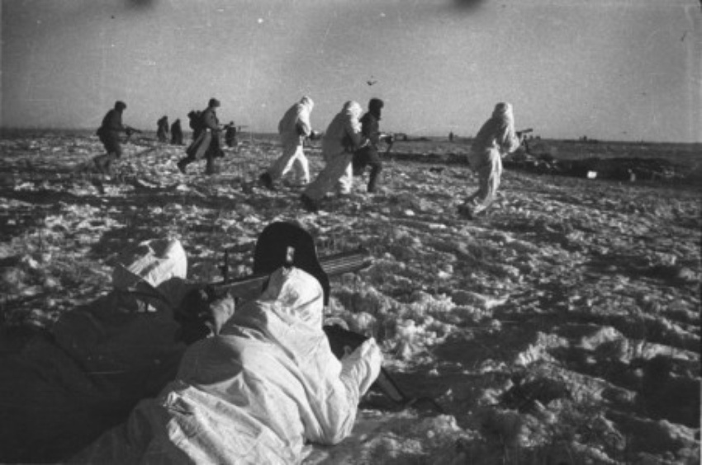
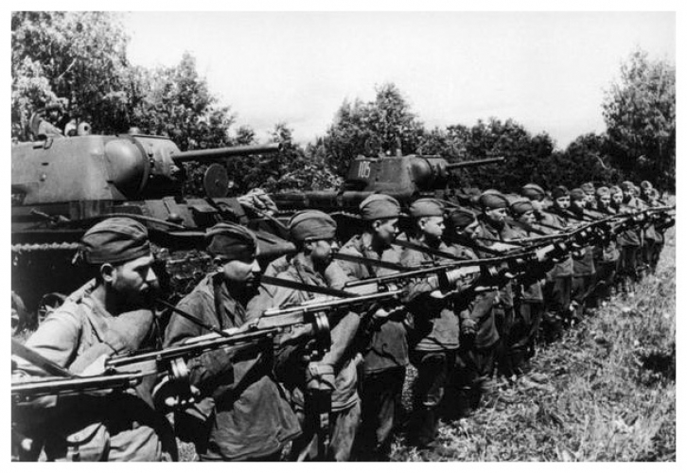
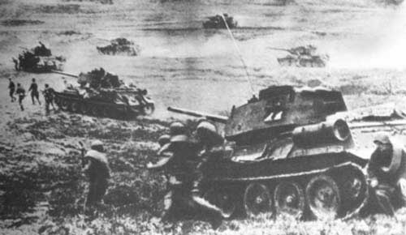
Ворожі війська могли вдертися до кривого Рога в будь-який час або перервати його сполучення з Дніпропетровською областю та з усією країною. В ці дні зі станції Довгинцеве, Червона та Терни відходили ешелони, навантажені шахтним обладнанням.

Slide 4
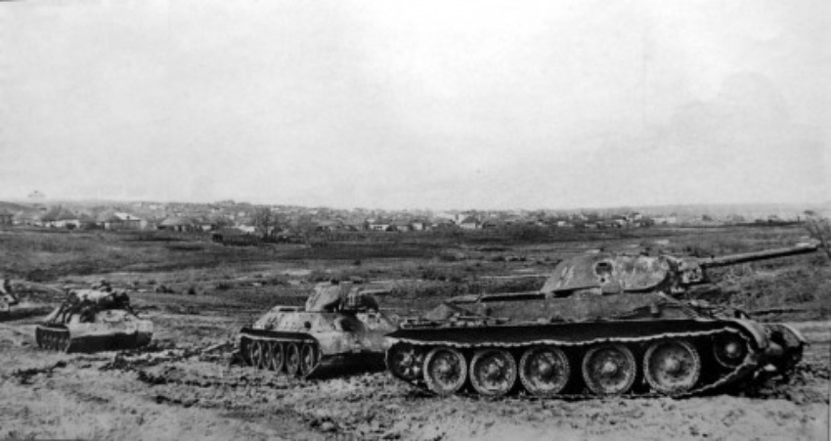
15 жовтня розпочався наступ у напрямку Кiровограда й Кривого Рога. У напрямку П’ятихатки—Кривий Рiг наступали танкiсти П. О. Ротмiстрова та 37-а загальновiйськова армiя. 19 жовтня було звiльнено П’ятихатки, а ще через п’ять днiв села Ганнiвку, Лозуватку, Веселi Терни, Колачевський та Олександрiвський рудники.

Slide 5
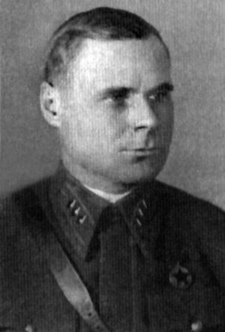
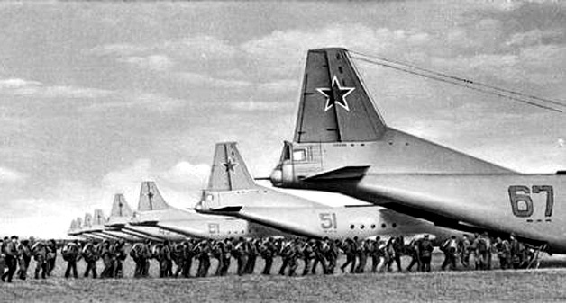
У центрі розташування корпусу оборонялася 10-та гвардійська повітрянодесантна дивізія генерала Іванова, яка займала десятикілометрову смугу фронтом на північний схід. Її передній край витягнувся уздовж східного берега річки Саксагані від Терноватого Кута до Каменнополя. Штаб дивізії разом з дивізійними частинами розміщувався в центрі смуги, займаючи Веселі Терни - великий населений пункт, зрощену з Ново-Павлівка і становив разом з нею близько тисячі дворів.
Генерал 10-ї повітрянодесантної дивізії Іванов

Slide 6
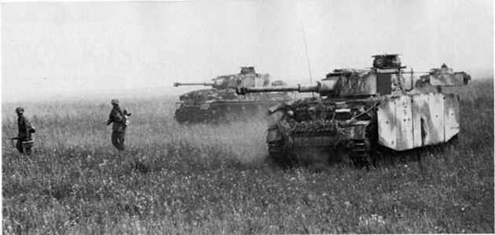
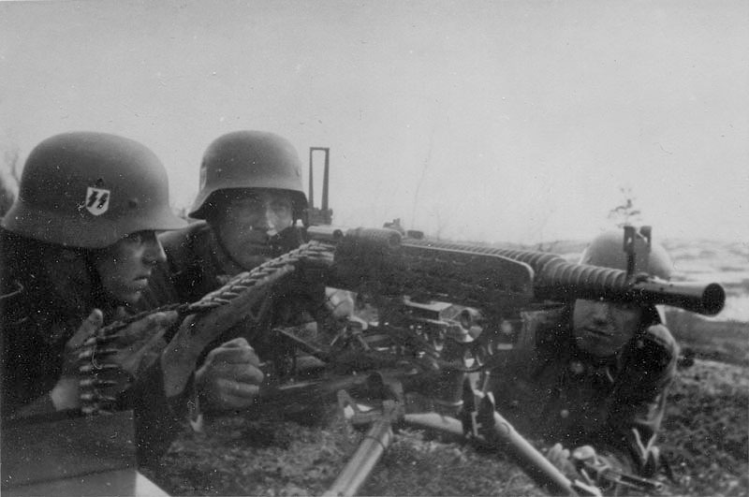
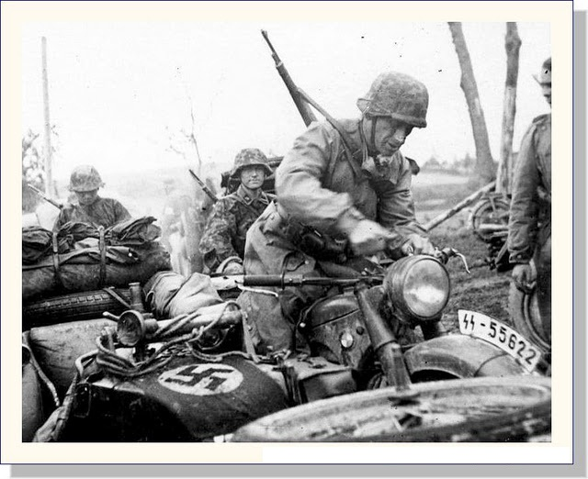
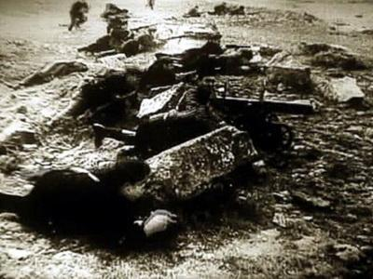
Перед фронтом гвардійців-десантників оборонялася 62-а піхотна дивізія ворога.

Slide 7
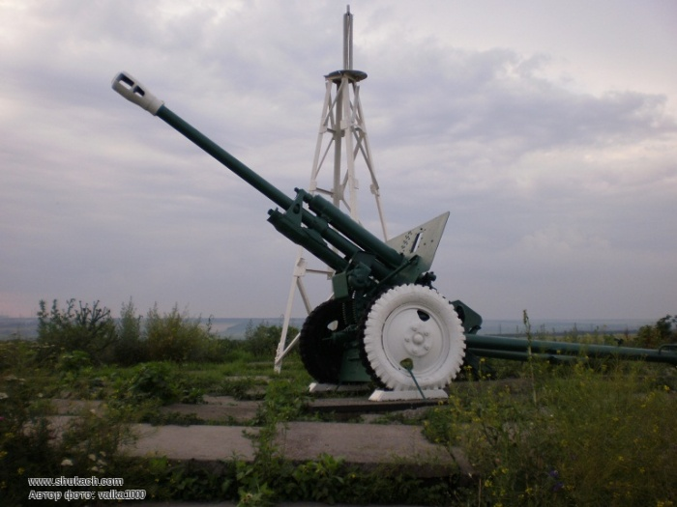
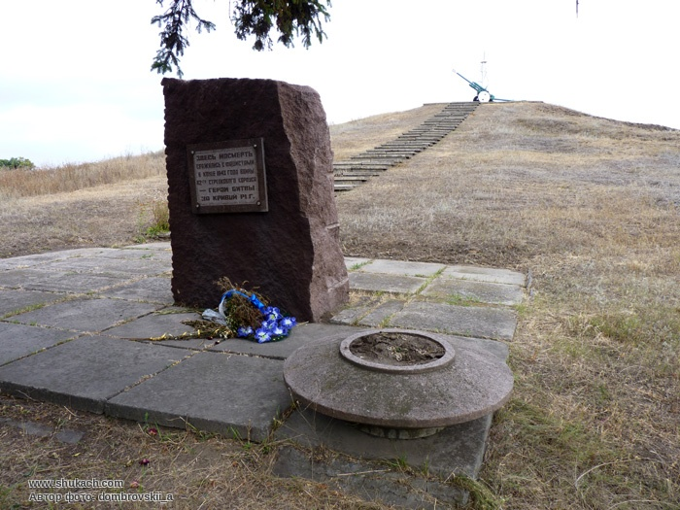
Тут нам дуже докучала найвища точка па передньому краї супротивника - курган Могила Баба, розташований проти стику двох наших дивізій. Курган становив вершину кута, звідки фронт загинався на схід. З нього гітлерівці переглядали всю нашу смугу як по фронту, так і в глибину. Взяти Могилу Бабу ми прагнули будь-що-будь. Оволодівши курганом, ми придбали б дуже вигідний спостережний пункт.

Slide 8
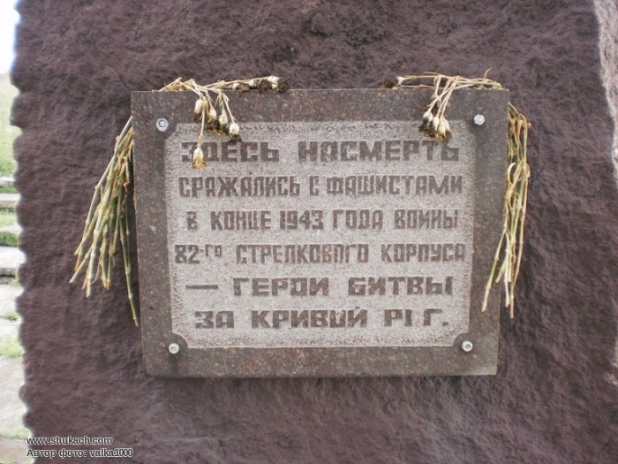
Кілька разів наші підрозділи атакували курган, але безуспішно. Нарешті добре підготовлена ​​нічна атака досягла мети - Могила Баба стала нашою.

Slide 9
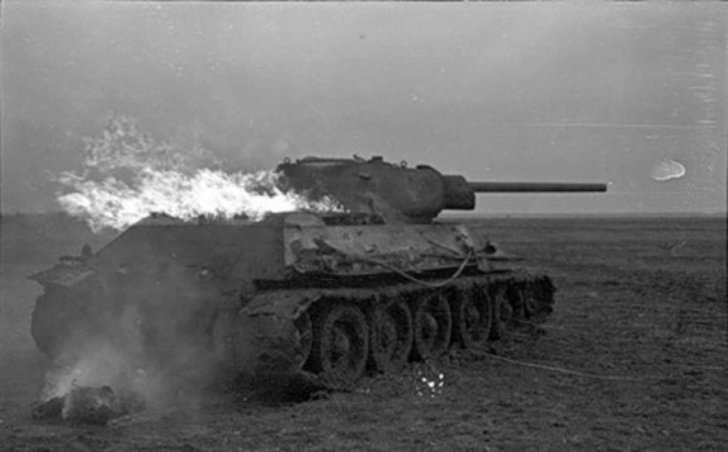
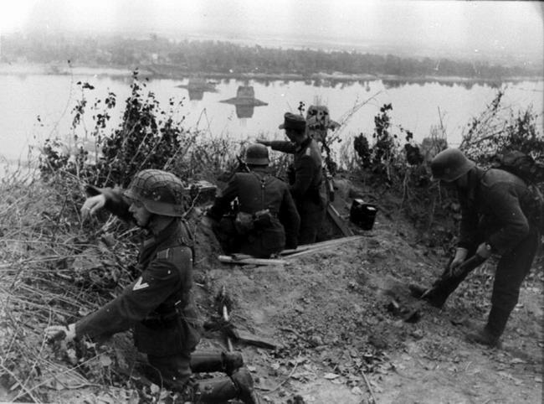
Гітлерівці не залишилися в боргу і зробили сильну контратаку на підступах до Веселих Тернів.
За нальотом прослідувала ворожа атака силами піхотного полку. Гітлерівці вивалили з глибокої балки і, піднявшись на гребінь, хвилями покотилися до Веселих Тернів.

Slide 10
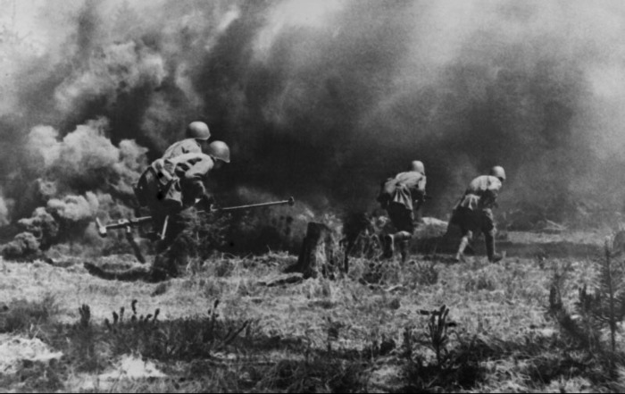
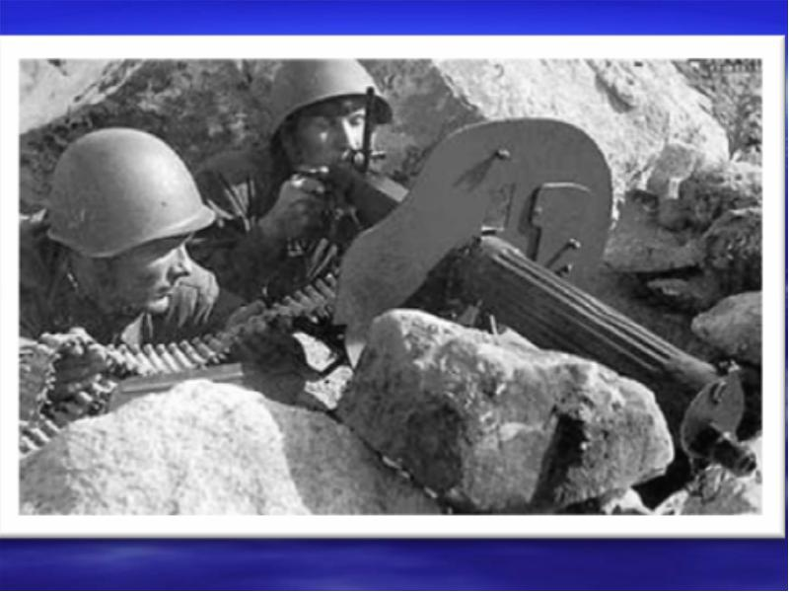
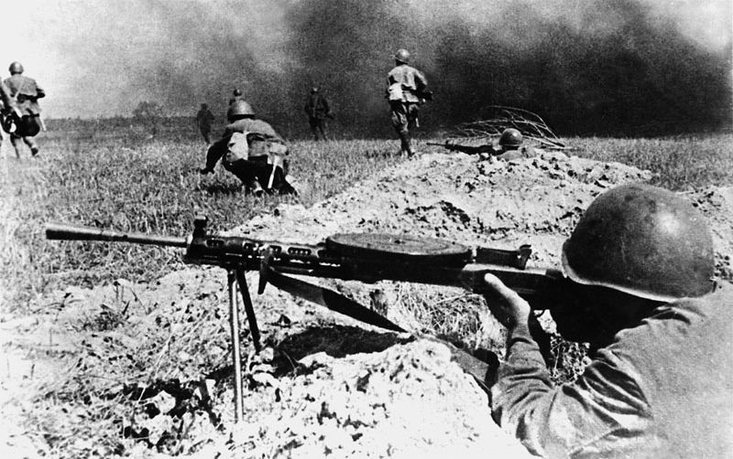
Атака противника була зірвана загороджувальним вогнем. Зазнавши значних втрат, гітлерівці відступили, а у нас від фосфорних і термітних снарядів вигорів весь ротний опорний пункт.

Slide 11
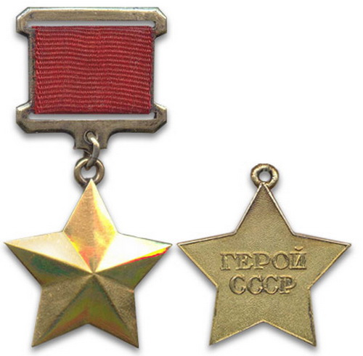
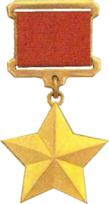
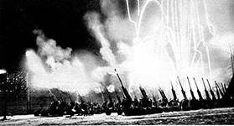
За відвагу в боях 26 частинам і з'єднанням було присвоєно почесні найменування "Нікопольські" та "Криворізькі", 14 солдатам присвоєно звання Герой Радянського Союзу, а Москва салютувала воїнам-визволителям двадцятьма артилерійськими залпами з двохсот двадцяти чотирьох гармат.

Slide 12
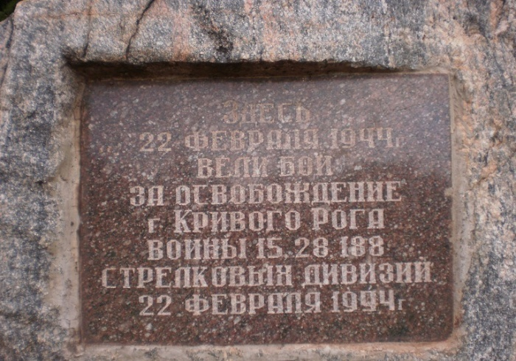
Кривий Ріг було звільнено 22 лютого 1944 року завдяки самовідданості та героїзму радянських воїнів, і цей день став знаковим в історії нашого регіону.

Slide 13


